Slide 1
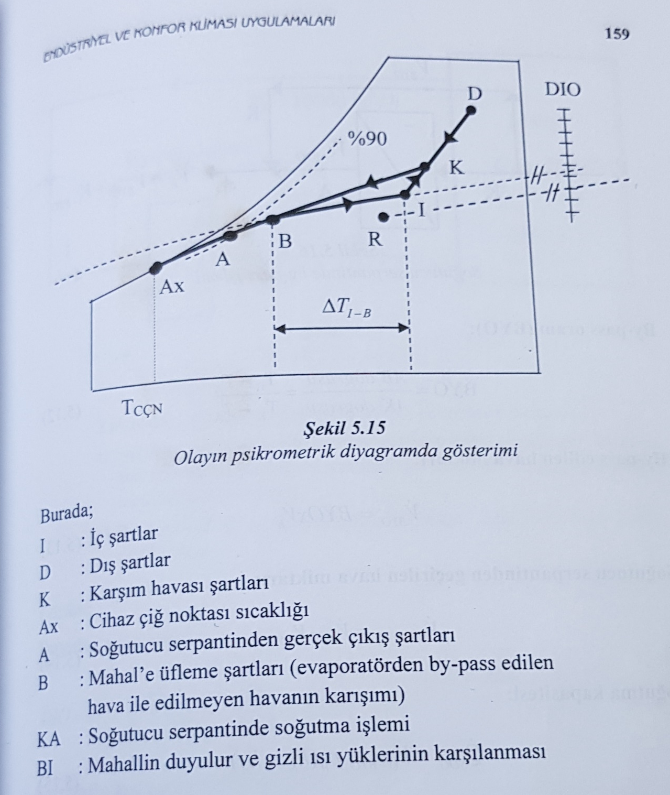
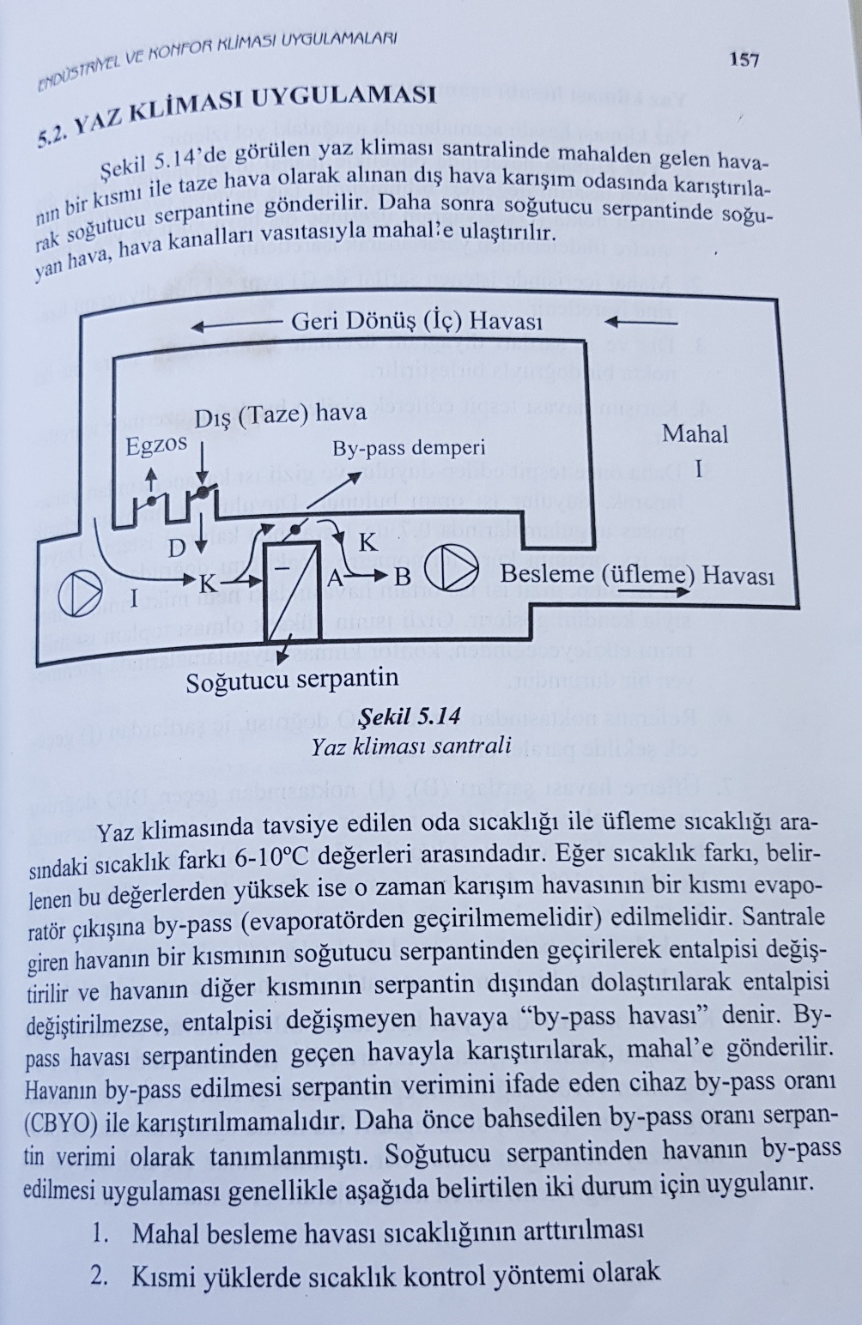

Slide 2
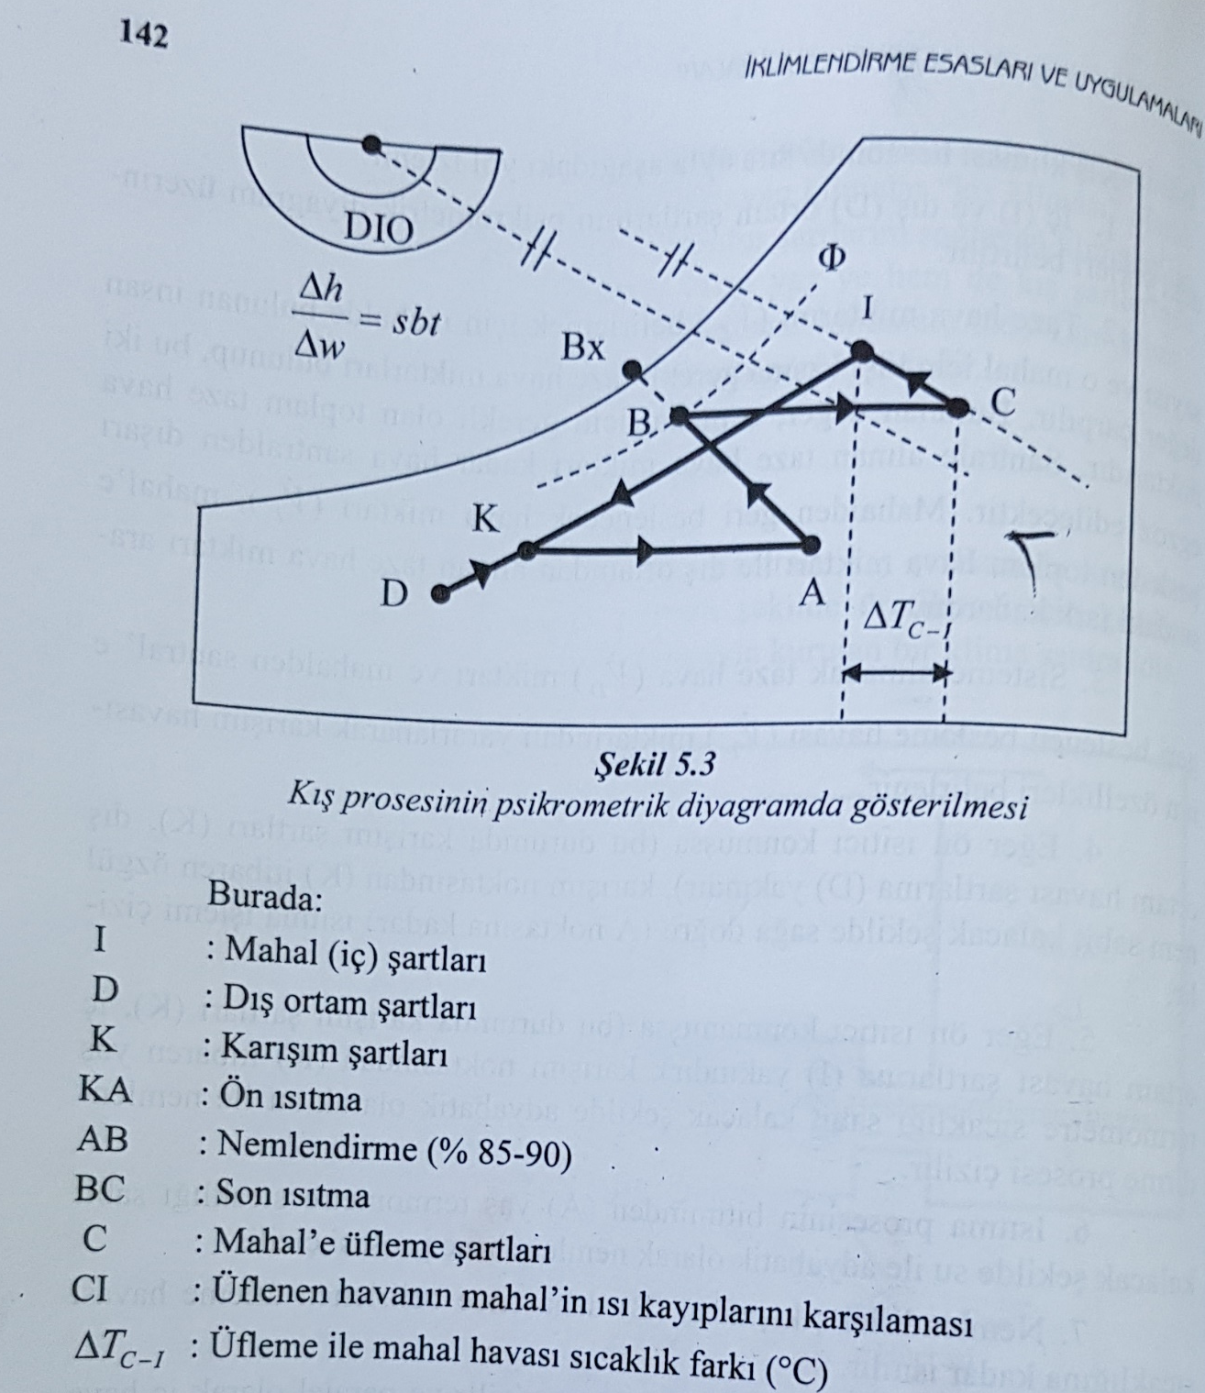
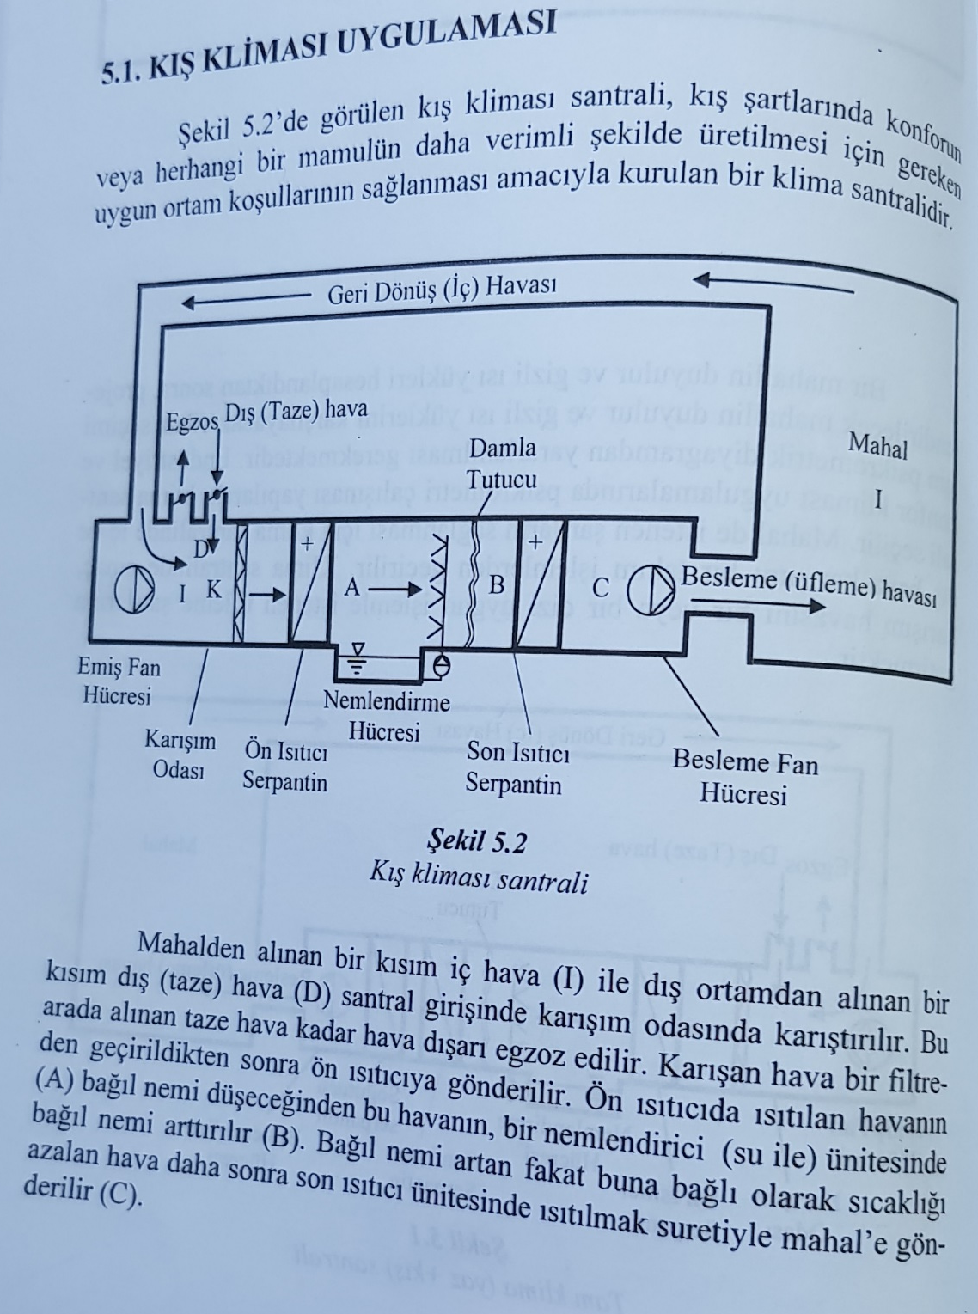

Slide 4
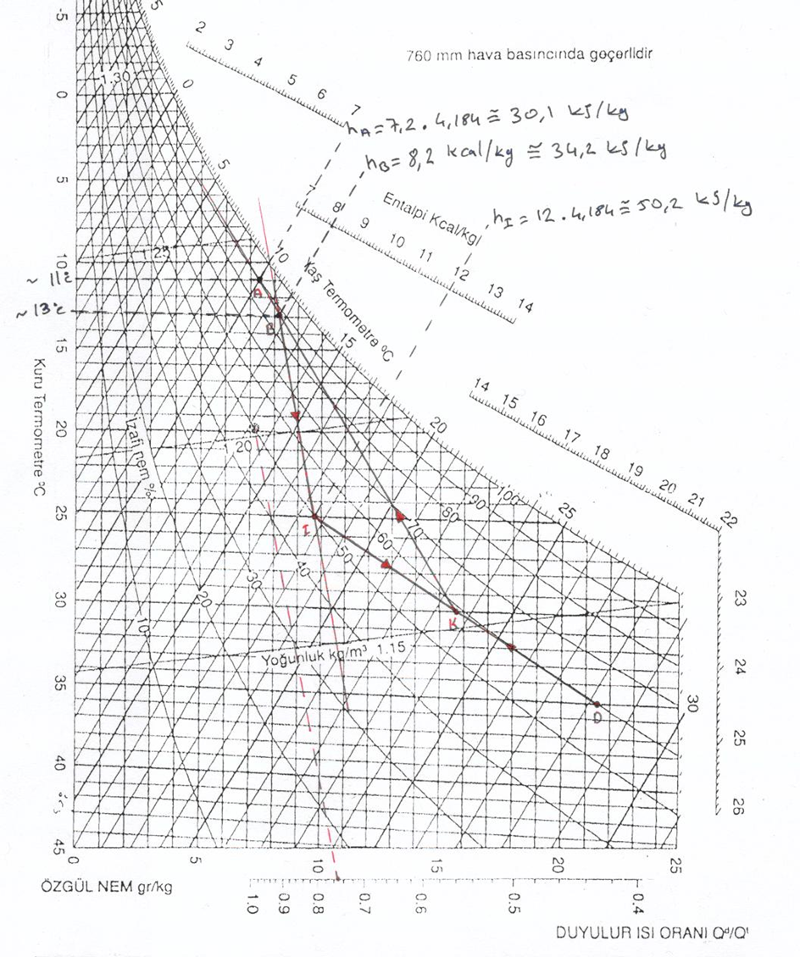

Slide 5
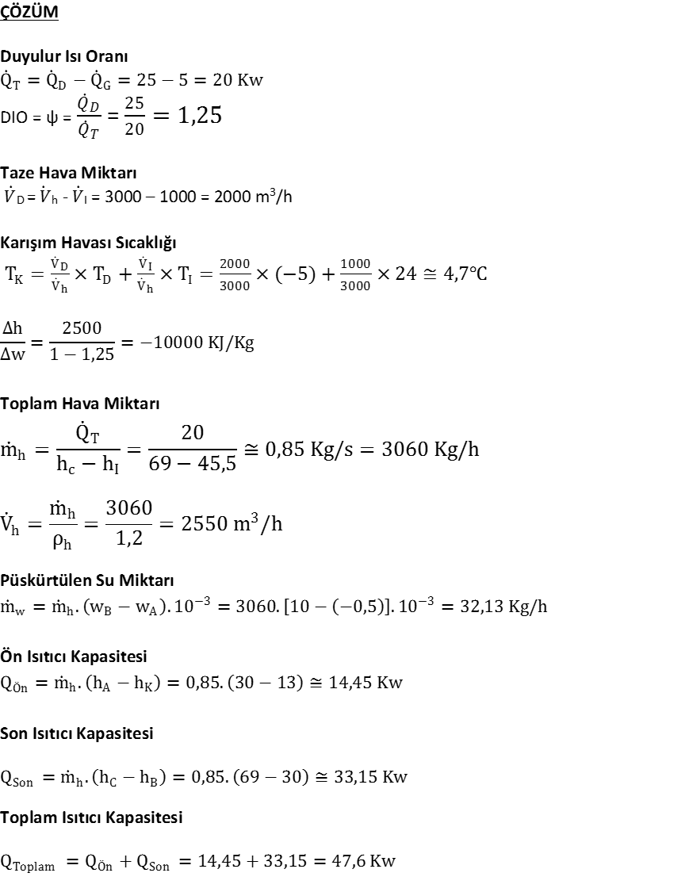

Slide 6
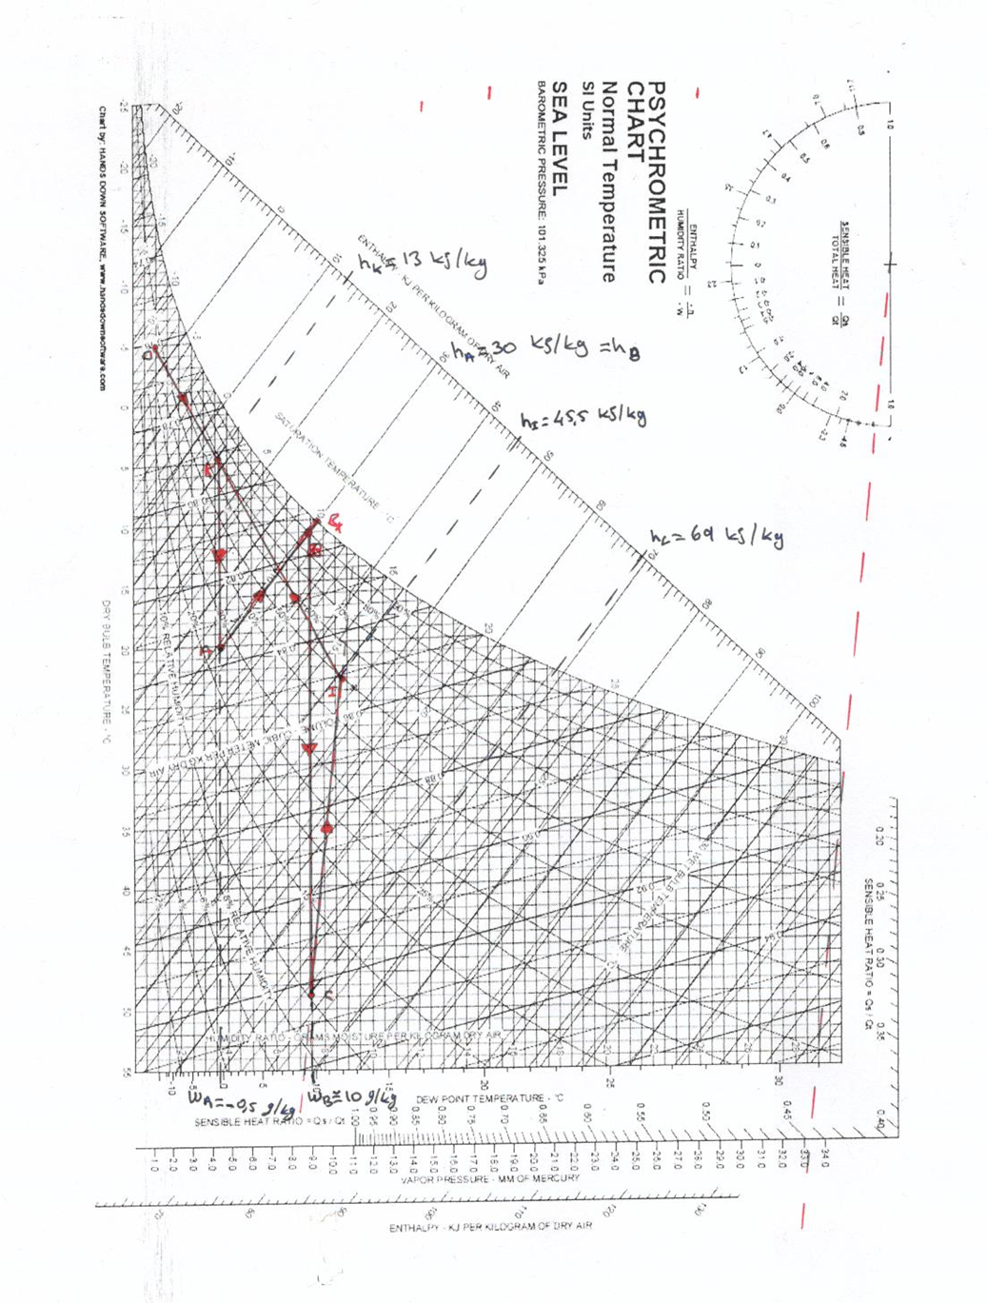

Slide 7
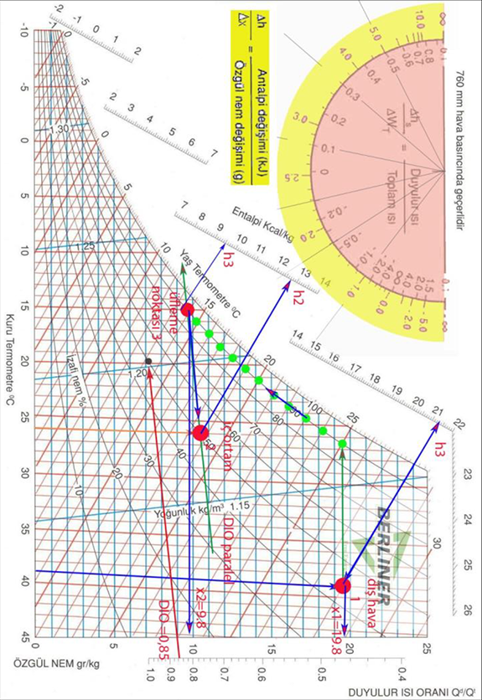
Yaz Kliması Uygulama örneği (%100 temiz havalı sistem)
Yapılan ısı kazancı hesabında Duyulur ısı kazancı QD = 24.000 Kcal/h, Gizli ısı Kazancı QG = 4.000 Kcal/h olan Antalya da bir ev hava kanalı sistemi ile %100 temiz hava ile soğutulacakdır. Gerekli hava debisi ile üfleme noktası sıcaklığını ve soğutma kapasitesini bulunuz ?
Yaz için istenen Mahal şartları: 26 °C-% 50 nem
Tablo 7.2.2 den yaz için dış hava şartları
KT sıc.=39 C
YT sıc.=28 C
Nispi nem φ= %44.5
Duyulur ısı oranı DIO =QD /(QD+QG) = 24.000/(24.000+4.000)
DIO = 0,857
( Duyulur ısı oranı bilinmediği durumlarda yaklaşık olarak DIO=0.85 alınabilir .)
Psikometrik diyagramda (1) Dış hava şartları (2) iç hava şartları bilinen değerlerle işaretlenir. Bilinmeyen diğer değerlerde bu noktalarda psikometrik diyagramda okunur.
h1= 21.4 Kcal/kg
h2= 12.7 Kcal/kg
x1=11.8 gr/Kg
x3= 9.8 gr /Kg
Duyulur ısı oranı DIO noktası referens noktası (20 C, %50 bağıl nem) noktası ile birleştirilir. Oluşan bu DIO doğrusuna paralel ve iç mahal noktasından (2) geçen doğrunun %90 bağıl nemi kestiği nokta üfleme noktasıdır (3) .Üfleme noktasının sıcaklığı T3 =15 C dır.
Dış hava sıcaklığı (1) noktasından duyulur olarak %90 bağıl neme kadar soğutulur. Bu noktada soğutma hava içindeki su buharının yoğuşması ile devam eder ve %90 bağıl nem eğrisinde aşağa doğru hareket eder, DIO doğrusu ile kesişme noktasına kadar devam eder. Bu nokta üfleme noktasıdır.
Üfleme noktasından 15 C çıkan hava ortam sıcaklığı (2) 26 C gelene kadar alacağı ısı ortamın soğutmasını sağlıyacakdır.
Gerekli hava debisi förmül (7.3.8) kullanılarak
QD = V * ρ * Cp * ΔT
24.000 kcal/h = V*1.2 kg/m3* 0.24*(26-15 )
V = 7.500 m3/h
Dış havanın (1) üfleme noktası (3) sıcaklığına kadar soğutulması gerekir. Soğutma kapasitesi formül ( 7.3.9) kullanılarak bulunur.
QSoğutma/ısıtma = V * ρ * Δh
h1= 21.4 Kcal/kg (psikometrik diyagramdan)
h3= 9.5 Kcal/kg (psikometrik diyagramdan)
Qsoğutma1-3 = Vx ρ x (h1-h3)
Qsoğutma1-3 = 7.500 x 1,2 x (21.4-9,5)
Qsoğutma1-3 = 107.100 Kcal/h

Slide 8
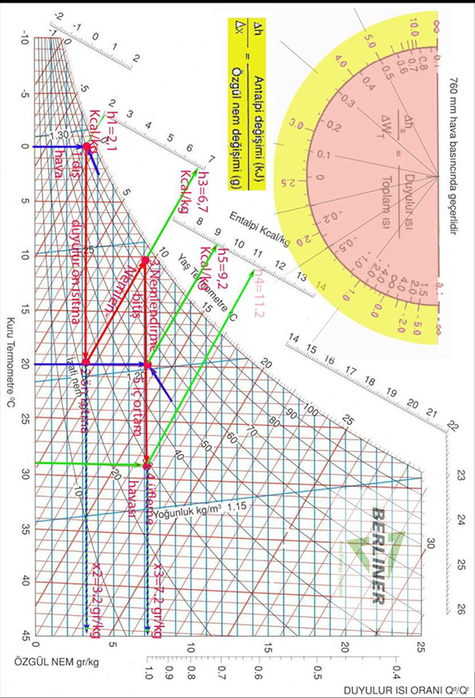
Psikrometrik Diyagramda Kış Uygulamaları
Örnek (%100) temiz hava ile ısıtma – Isıtma Doğal gazla çalışan bir kazanla yapılıyor-
Isı kaybı hesabı Q=39.000 Kcal/h olan Istanbul daki bir ofis %100 temiz hava ısıtılacakdır. Mahal için istenen hava şartları 20 °C oda sıcaklığı ve % 50 Nem dir. Buna göre;
1. Isıtma için gerekli hava debisini
2. Üfleme noktası sıcaklığını
3. Isıtıcı Eşanjör kapasitesi (ön ve nihai ısıtma için ayrı ayrı hesaplanacak)
4. Su ile nemleme yapılacağından gerekli su miktarını hesap ediniz?
5. Doğal gaz ile ısıtma yapılacağına göre ısıtma maliyeti ne olur ?
Tablo 7.2.2 den İstanbul kış değerleri :
Dış Ortam Sıcaklığı ( KT ) : 0 °C
Dış Ortam Bağıl Nemi ( RH ) : 90%
Kış - İçin İstenen Mahal Şartları ( İstek ) : 20 °C - % 50 Nem
(1)noktası Ön ısıtıcıya havanın girişidir. Sabit özgül nemde yatay olarak (2) noktasına kadar hareket edilir. (2) Noktasında Ön ısıtıcıdan çıkan hava Sulu Nemlendiriciye girer ve adyabatik olarak % 90 Bağıl nem çizgisini kesinceye kadar Özgül nem miktarı artarak hareket eder. Bu hareket Sabit YAŞ Termometre çizgisi üzerinde olur. Sulu Nemlendiriciden çıkan hava - Son ısıtıcıya girer..( 4) No'lu son ısıtıcı çıkış noktasına kadar devam eder. (4)No'lu nokta Klima santralın üfleme sıcaklığıdır. Şartlandırılmış Hava (4) noktasından itibaren..Mahallin KIŞ Ayı ısı kaybını karşılayarak (5)noktasına kadar soğur .

Slide 9
1-) Gerekli hava debisi förmül (7.3.8) kullanılarak-(Eğer soğutma yapılacaksa ve soğutma yükü ısı kaybından büyükse hava debisi soğutmaya göre yanı ısı kazancına göre hesaplanır-)
ΔT=9 C kabul (üfleme sıcaklığı ortam sıcaklığının 7-10 C üzerinde olur)
Q = V * ρ * Cp * ΔT
39.000 kcal/h = V*1.2 kg/m3* 0.24*(9 )
V = 15.000 m3/h ..
2-) Üfleme noktası sıcaklığı =20 C + 9C=29 C olur. 3-) Ön ısıtma eşanjörü sıcaklığı (1) noktasından (2) noktasına getirir. Bunun için gerekli enerji ( 7.3.9) veya (7.3.4) kullanılarak bulunur.
Qısıtma = V * ρ * Δh veya
Qısıtma = V * ρ *Cp*ΔT
ΔT=T2-T1 =19,1-0 =19,1
h1= 2,1 Kcal/kg (psikometrik diyagramdan), h2= 6,7 Kcal/kg (psikometrik diyagramdan)
Qısıtma 1-2 = Vx ρ x (h2-h1)
Qısıtma 1-2 = 15.000 x 1,2 x (6.7-2,1)
Qısıtma 1-2 = 82.800 Kcal/h ön ısıtıcı serpantinin kapasitesidir. Veya (7.3.4) kullanılarak
Qısıtma 1-2 = 15.000 * 1,2 *0.24* (19.1-0) = 82.800 Kcal/h
Nihai ısıtıcı serpantının kapasitesi ise
h3= 6.7 Kcal/kg (psikometrik diyagramdan)
h5= 9.2 Kcal/kg (psikometrik diyagramdan)
h4= 11.2 Kcal/kg (psikometrik diyagramdan)
Qısıtma 3-4 = Vx ρ x (h4-h3)
Qısıtma 3-4 = 15.000 x 1,2 x (11.2-6.7)
Qısıtma 3-4 = 81.000 Kcal/h dır.
Toplam ısıtma kapasitesi=163.800 Kcal/h olur.
4-) Nemlendirme için gerekli su miktarı mw (7.3.6 ) formülü ile bulunur
mw = ma (x3 – x2)
mw = V * ρ * (x3 – x2)
X2 = 3.2 gr nem/kg kuruhava (psikometrik diyagramdan)
X3 = 7.2 gr nem/kg kuruhava (psikometrik diyagramdan)
mw = 15.000 m3/h * 1.2 kg/m3* ( 7.2-3.2) gr/kg =72.000 gr/h= 72 kg/h
5-) Doğal gaz ısıl değeri 8250 Kcal/m3 ve Kazan verimi %80 kabul edilirse163.800 Kcal/h için
Harcanan Gaz miktarı=163.800 / (8250*0.8) =24.8 m3/h
Saate harcanan gazın tutarı =24.8*1 TL/m3 =24.8 TL/h olur.
Kaynak: http://portal.canovateenerji.com/tr-TR/psikrometrik-diyagramda-kis-uygulamalari/

